Slide 1



PHÒNG GIÁO DỤC quËn long biªn
Tr­êng thcs giang biªn
CHÀO MỪNG QUÝ
THẦY CÔ VÀ CÁC
EM VỀ THAM DỰ
TIẾT HỌC HÔM NAY
Giáo viên: Nguyễn Thị Huê

Slide 2
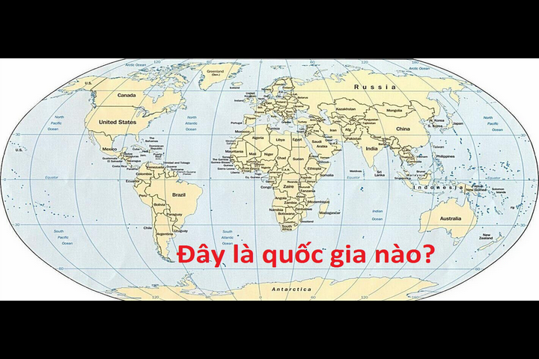

Slide 3

Đây là quốc gia nào?

Slide 4
Phần I: nước Mĩ trong thập niên 20 của thế kỉ XX.
Cấu trúc bài học
Phần II: nước Mĩ trong những năm 1929-1939.
Tiết 26
Tình hình kinh tế, xã hội nước Mĩ sau Chiến tranh thế giới thứ nhất.
Kiến thức cần đạt
Tác động của cuộc khủng hoảng kinh tế 1929-1933 đối với nước Mĩ.
Chính sách mới của tổng thống Ph.Ru-dơ-ven.

Slide 5
Nhóm 1:
Nội dung : Tình hình kinh tế nước Mĩ trong thập niên 20 của thế kỉ XX.
Trình bày : Trần Mai Hà Anh
Nguyễn Hà Phương

Slide 6
Thu lợi nhuận sau Chiến tranh thế giới thứ nhất.
Giai cấp tư sản tiến hành nhiều biện pháp...
Nguyên nhân kinh tế phát triển.
Tài nguyên thiên nhiên phong phú.
Không bị chiến tranh tàn phá.

Slide 8
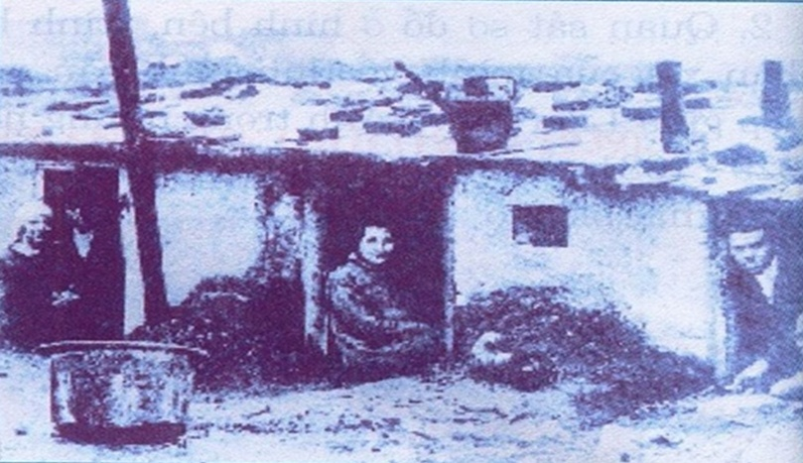
Hình 67: Nhà ở của người lao động Mĩ trong những năm 20.

Slide 9

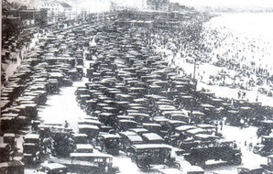
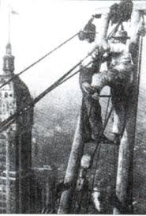
Em có nhận xét gì về những hình ảnh khác nhau của nước Mĩ?
Hình 65: Bãi đỗ ô tô ở
Niu Oóc năm 1928
Hình 66: Công nhân xây dựng
cao ốc ở Mĩ
Hình 67: Nhà ở của người lao động Mĩ trong những năm 20.

Slide 10

Hình 65: Bãi đỗ ô tô ở
Niu Oóc năm 1928
Hình 67: Nhà ở của người lao động Mĩ trong những năm 20.
Phân hóa xã hội sâu sắc
Phong trào công nhân phát triển
Đảng cộng sản ra đời (5/1921)

Slide 12
Nêu hậu quả của cuộc khủng hoảng kinh tế
1929-1933 đối với nước Mĩ?

Slide 13


Slide 14
Nêu hậu quả của cuộc khủng hoảng kinh tế
1929-1933 đối với nước Mĩ?

Slide 15
Nhóm 2:
Nội dung : Tìm hiểu về Tổng thống
Ph.Ru-dơ-ven.
Trình bày : Nguyễn Trần Chung
Nguyễn Phương Thảo

Slide 16
THẢO LUẬN NHÓM
Nêu nội dung chủ yếu của Chính sách mới?
Hình thức: thảo luận nhóm lớn.
Thời gian: 2 phút.
Trình bày vào bảng phụ.
Đại diện nhóm trình bày

Slide 17

THẢO LUẬN NHÓM
Nêu nội dung chủ yếu của Chính sách mới?
Hình thức: thảo luận nhóm lớn.
Thời gian: 2 phút.
Trình bày vào bảng phụ.
Đại diện nhóm trình bày.

Slide 18
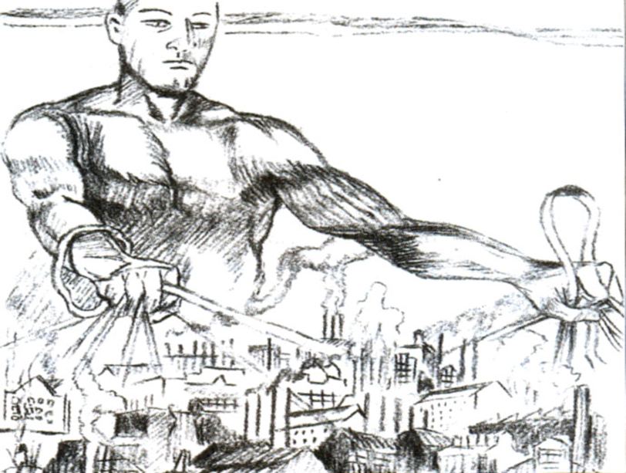
Hình 69: Bức tranh đương thời mô tả Chính sách mới
(người khổng lồ tượng trưng cho nhà nước)

Slide 19
Chính sách mới có tác dụng gì?

Slide 20
Chính sách mới
Tăng cường vai trò quản lí của nhà nước đối với nền kinh tế
Thực hiện các biện pháp nhằm giải quyết nạn thất nghiệp.
Phục hồi nền kinh tế, tài chính.
Thoát khỏi khủng hoảng.

Slide 21
Thập niên 20 thế kỉ XX
-Kinh tế : thời kì hoàng kim.
-Xã hội: phân hóa giàu nghèo sâu sắc.
1929-1933
Khủng hoảng kinh tế: kinh tế-tài chính bị tàn phá dữ dội.
Chính sách mới
Thoát khỏi khủng hoảng.

Slide 23
Ô CHỮ BÍ MẬT
LUẬT CHƠI
2
Í
5
6
5
2
N
H
S
Á
C
4
C
4
1
3
H
H
3
1
M
Ớ
I
6
1
2
3
4
5
6

Slide 24
Đoàn kết toàn dân, tự lực tực cường.
Tranh thủ thời cơ.
DÂN GIÀU, NƯỚC MẠNH, XÃ HỘI CÔNG BẰNG DÂN CHỦ VĂN MINH.
Áp dụng khoa học kĩ thuật.
Tăng cường vai trò của nhà nước.

Slide 25
Hướng dẫn về nhà
Học bài và trả lời câu hỏi trong SGK.
Đọc trước bài Nhật Bản giữa hai cuộc chiến tranh thế giới (1918-1939).
+Nhóm 1+2 : tìm hiểu kinh tế Nhật Bản sau Chiến tranh thế giới thứ nhất.
+ Nhóm 3+4 : giải thích vì sao giới cầm quyền Nhật Bản tiến hành chiến tranh xâm lược bành trướng ra bên ngoài.

Slide 26
LUẬT CHƠI
Có 6 câu hỏi. Người chơi chọn và trả lời. Mỗi câu trả lời đúng, sẽ mở được các ô chữ tương ứng trong từ khóa.
Trả lời sai, ô chữ sẽ không được mở. quyền chọn câu hỏi cho người tiếp theo.
Sau khi mở được ít nhất 8 ô, bạn được trả lời từ khóa. Nói đúng từ khóa bí mật sẽ được nhận một phần quà.

Slide 27
1
Trong thập niên 20 của thế kỉ XX, nước nào là trung tâm công nghiệp, thương mại, tài chính quốc tế?
A. Đức
B. Anh
C. Mỹ
D. Nhật
RẤT TIẾC! BẠN TRẢ LỜI CHƯA ĐÚNG
RẤT TIẾC! BẠN TRẢ LỜI CHƯA ĐÚNG
RẤT TIẾC! BẠN TRẢ LỜI CHƯA ĐÚNG

Slide 28
Trong những năm 1923 - 1929, sản lượng công nghiệp của Mĩ tăng bao nhiêu phần trăm?
2
A. Sản lượng công nghiệp Mĩ tăng 59%
B. Sản lượng công nghiệp Mĩ tăng 69%
C. Sản lượng công nghiệp Mĩ tăng 79%
D. Sản lượng công nghiệp Mĩ tăng 89%

Slide 29
Năm 1928 Mĩ nắm bao nhiêu phần trăm trữ lượng vàng thế giới
3
A. 40% trữ lượng vàng.
B. 50% trữ lượng vàng.
C. 60% trữ lượng vàng.
D. 70% trữ lượng vàng.

Slide 30
Để đạt sự phát triển nhanh chóng về kinh tế, giai cấp tư sản Mĩ đã dùng biện pháp gì?
4
A. Cải tiến kỹ thuật.
B. Sản xuất dây chuyền.
C. Tăng cường lao động và bóc lột công nhân.
D. Tất cả các ý trên.

Slide 31
Lực lượng lãnh đạo phong trào công nhân Mĩ là tổ chức nào?
5
A. Đảng Cộng sản Mĩ.
B. Đảng Dân chủ Mĩ.
C. Đảng Cộng hòa Mĩ.
D. Tổ chức Công đoàn Mĩ.

Slide 32
Cuộc khủng hoảng kinh tế 1929 – 1933 ở Mĩ Bắt đầu từ ngành nào?
6
A. Nông nghiệp
B. Công nghiệp.
C. Tài chính.
D. Năng lượng.

